Slide 1
Utilisation des drones dans le domaine agricole en Tunisie
Cas de la gestion technique d'un verger de pêcher
Hatem Mabrouk, 4/11/2015
Fatma Ben Jemaa
Denis Feurer
Sylvain Massuel
Notes:
Bonjour je me présente je suis hatem mabrouk maitre de conférence à l’institut national agronomique de tunis, je vais vous présenter aujourd’hui un travail qui a été réalisé avec mon étudiante Fatma Ben Jemaa et mes collègues de l’IRD … Ce travail porte sur l’utilisation … et nous allons prendre le cas de la gestion …

Slide 2
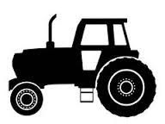
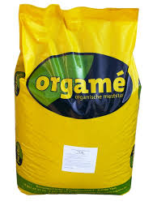
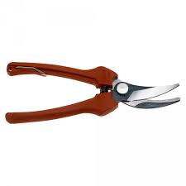
La gestion technique d’un verger ?
Toutes les interventions que l’agriculteur réalise pour optimiser la production de ses arbres (Rendement et Qualité).
Travail du sol
Irrigation
Fertilisation
Taille
Traitements phytosanitaires ...
Notes:
Alors qu’est ce que la gestion … se sont toutes …. Il s’agit en fait essentiellement des opérations de travail du sol …

Slide 3
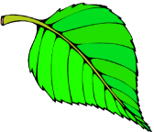
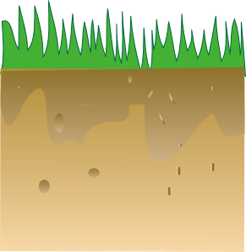
La production d’un verger dépend beaucoup de son indice de surface foliaire (LAI)
Climat
H₂O, T°, Eclairement
Potentiel génétique
Leaf Are Index = ΣSurface de toutes les feuilles du verger par unité de surface de sol
Sol
H₂0, Minéraux
Notes:
Cette production qui intéresse l’agriculteur, elle dépend beaucoup d’un paramètre qu’on appelle l’indice foliaire LAI en anglais. Alors qu’est ce que c’est le LAI, c’est la somme …… pourquoi ce paramètre est important, par ce que c’est un niveau des feuilles que va se faire la photosynthèse qui est à la base de toute production agricole. Ce fameux LAI dépend de l’interaction entre 4 paramètres … et le travail de l’agriculteur. C’est ce qui nous intéresse nous ingénieurs agronomes. Nous allons donc essayer de jouer sur cette relation pour optimiser la production.

Slide 4
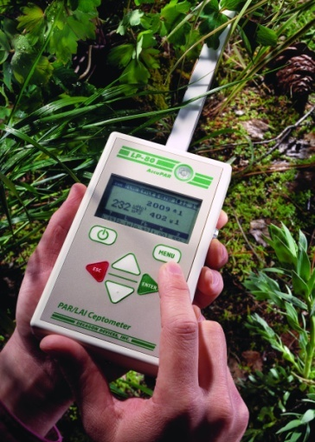
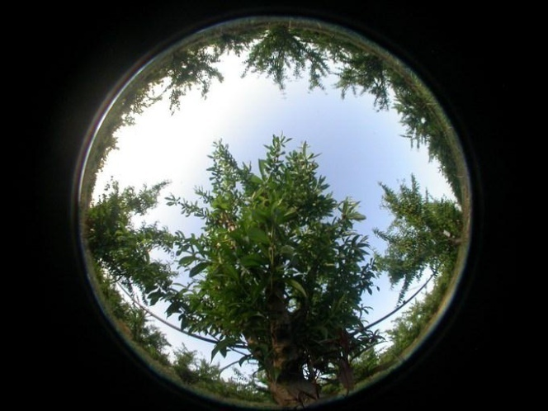
Les méthodes classiques d’estimation du LAI
Destructives (mesure des dimensions des feuilles ou pesée)
Non Destructives utilisant des relations entre le LAI et :
L’efficience d’interception du rayonnement par le couvert végétal
La fréquence de trou dans le feuillage (gap fraction)
Mais ! méthodes laborieuses + échantillonnage spatial faible de la parcelle
Notes:
Nous avons donc besoin de connaitre la valeur du LAI pour adapter notre gestion technique de la culture ou du verger. Il existe plusieurs méthodes d’estimation du LAI. Les méthodes destructives (pas vraiment intéressantes car on détruits un certain nombre de plante lorsqu’on veux faire une mesure. Les méthodes non destructives qui sont des méthodes indirectes qui vont utiliser des relations fortes entre le Lai et l’efficience d’interception du rayonnement solaire par le couvert végétal qu’n peu mesurer facilement avec des capteurs de rayonnement ou la fréquence de trou dans le feuillage (gap fraction) qu’on peu mesurer avec les appareil photos hémisphériques. Mais d’une façon générale, ces méthodes classiques sont laborieuses et ne permettent pas de faire un échantillonnage spatial important au niveau de la parcelle pour avoir des valeurs représentatives du LAI.

Slide 5
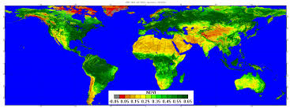
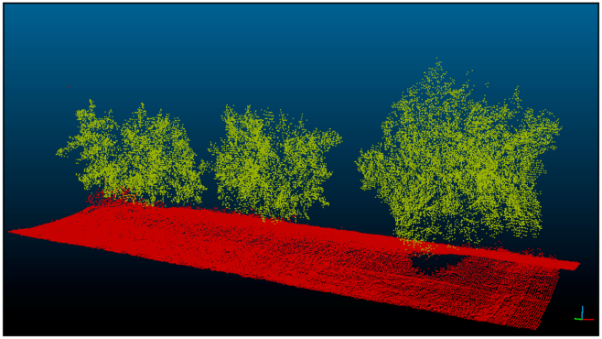
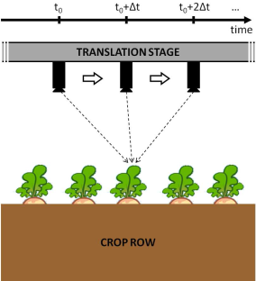
Les nouvelles méthodes d’estimation du LAI
Basées sur la mesure de la réflectance
à partir des images satellite et aériennes :
>>> indices tel que NDVI corrélé au LAI.
Basées sur la reconstitution 3D de la structure de la végétation ( en nuage de points) grâce à la vision par ordinateur :
Lidar
(rayons laser)
Structure from Motion
(Photogrammetrie)
Miranda-Fuentes et al (2015)
Jay et al (2015)
Notes:
C’est pour cette raison que se sont développer de nouvelles méthodes d’estimation du LAI que l’on peut classer en 2 groupes. Celles basées sur la mesure de la réflectance à partir des images satellite et aériennes et qui permettent de calculer des indices tel que NDVI qui sont corrélé au LAI.
Le 2ème groupe de méthodes sont Basées sur la reconstitution 3D de la structure de la végétation (en nuage de points) grâce à la vision par ordinateur. On peut citer ici 2 exemples le Lidar qui utilise des rayons laser et la structure from motion c’est de la photogrammétrie. C’est cette dernière technique qui nous intéresse dans ce travail

Slide 6
Les objectifs du projet de recherche
Utiliser SfM avec une plateforme drone pour :
Suivre l’évolution saisonnière du LAI au niveau d’une parcelle de pêcher.
Utiliser les résultats en « temps réel » pour gérer l’irrigation et les traitements phytosanitaires de la parcelle.
Valider les mesures de LAI « drone » par rapport au LAI « classique » mesuré grâce aux photos hémisphériques au sol.
Notes:
Nous nous sommes donc fixé comme objectif pour ce travail d’utiliser SfM …. 1 et 2 mais au paravent, il fallait valider …

Slide 7
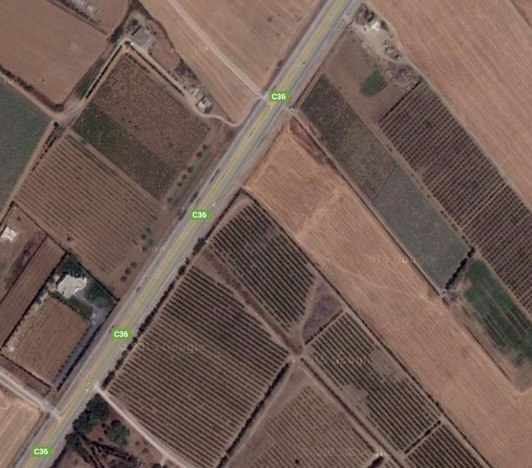
Dispositif expérimental : « la parcelle »
Localisation | 36.663898, 10.209013 (Ben Arous)
Culture | Pêcher (Sweet cap)
Superficie | 0.772 ha
Plantation | 2010
Densité (arbres/ha) | 666
Espacement des arbres | 5m x 3m
Irrigation | Goutte à Goutte
Notes:
Pour cela nous avons choisis une parcelle de pêcher de 5 ans avec une densité de 666 pieds/ha, irriguée au goute à goutte et situé dans la région de Ben Arous.

Slide 8
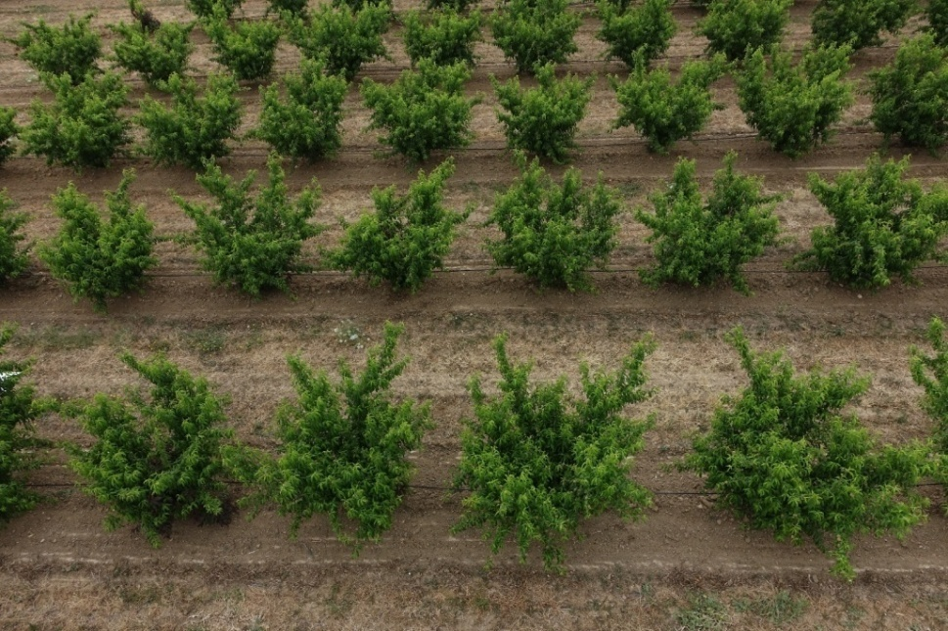
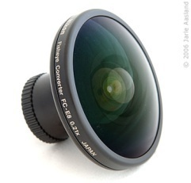
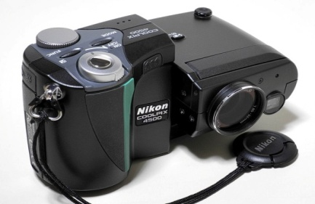
La photographie hémisphérique
18 images / date
1 image / m
au coucher du soleil
objectif vers le ciel
Deux transects ⊥ au rangs
entre les arbres
sous la ligne des arbres
1
2
1
2
objectif fish-eye FC-E8
Nikon coolpix
Notes:
Pour la mesure du LAI avec la technique de la photo hémisphérique nous avons utilisé un appareil Nikon coolpix avec un objectif fisheye FC-E8 dirigé vers le ciel et nous avons pris des photos tout les mètres selon deux transects perpendiculaires au ligne de plantation, l’un passant entre deux arbres voisins et l’autre sous les arbres comme le montre la photo ci-dessous. Nous avons pris 18 photos à chacune des 6 dates de mesure au moment du coucher du soleil pour n’avoir sur la photo que la végétation et le ciel sans le soleil.

Slide 9
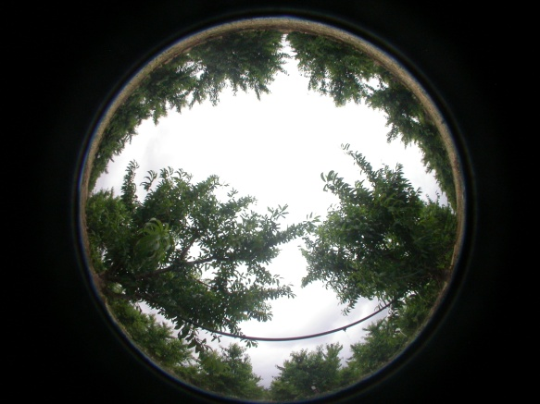
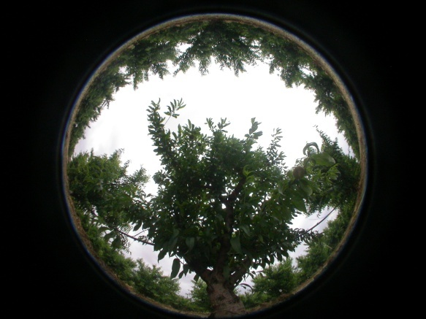
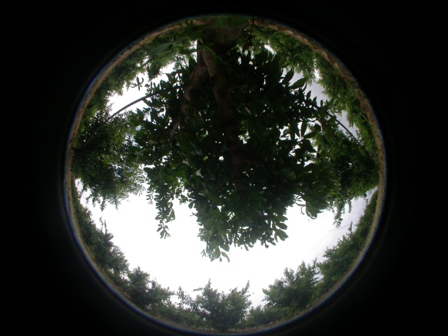
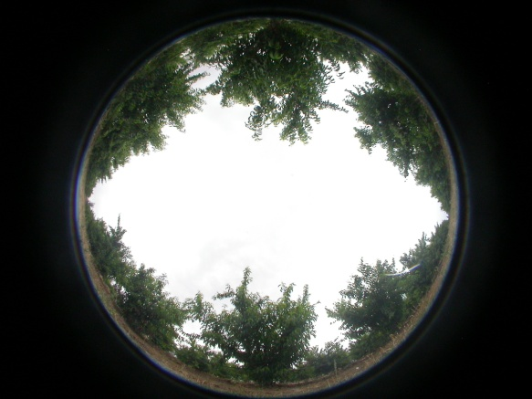
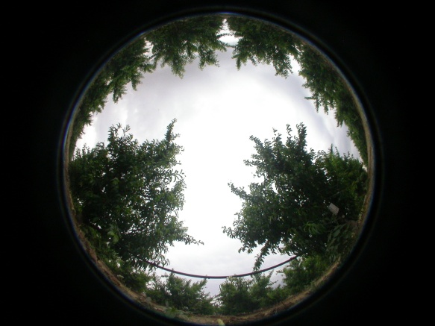
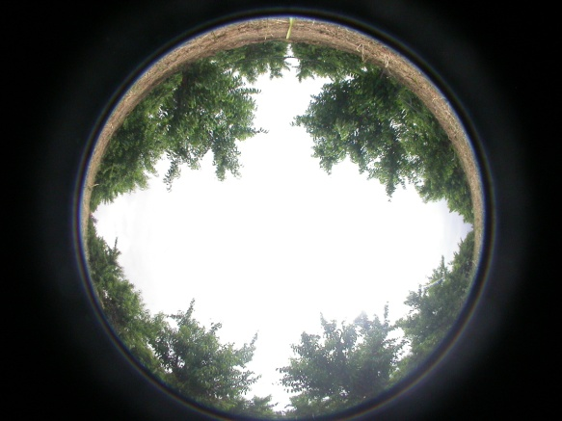
La photographie hémisphérique
Notes:
Voici quelques exemple de photos hémisphérique ou on peut voire les arbres de la parcelle avec un angle de vue à 360 degrés caractéristique des photos hémisphériques

Slide 10
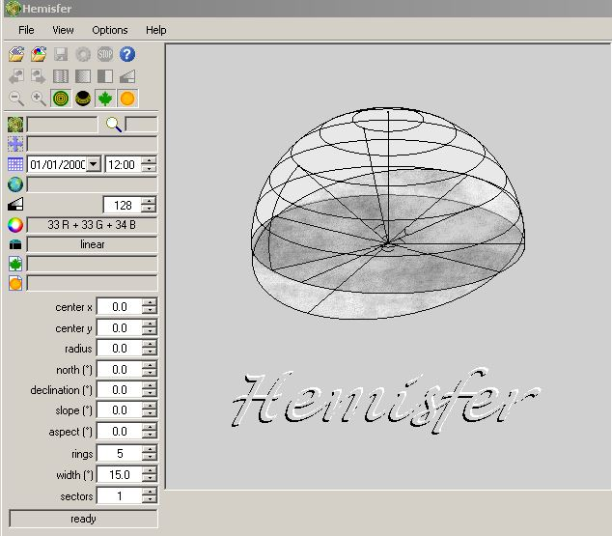
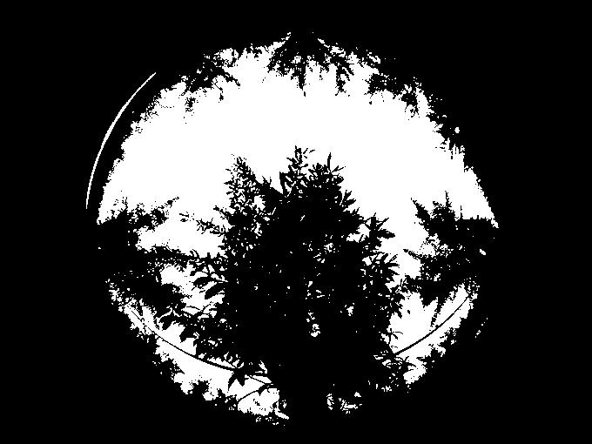
De la photo hémisphérique …au LAI
Hemisfer
Analyse d’image hémisphérique
Notes:
Par la suite, ces photos ont été traitées par un logiciel spécialisé dans le traitement des images hemisphériques qui s’appelle Hemisfer et qui a été développé par Institut fédéral suisse de recherches sur la forêt qui permet de calculer le LAI de la parcelle selon différentes méthodes de calcul approuvées scientifiquement.

Slide 11
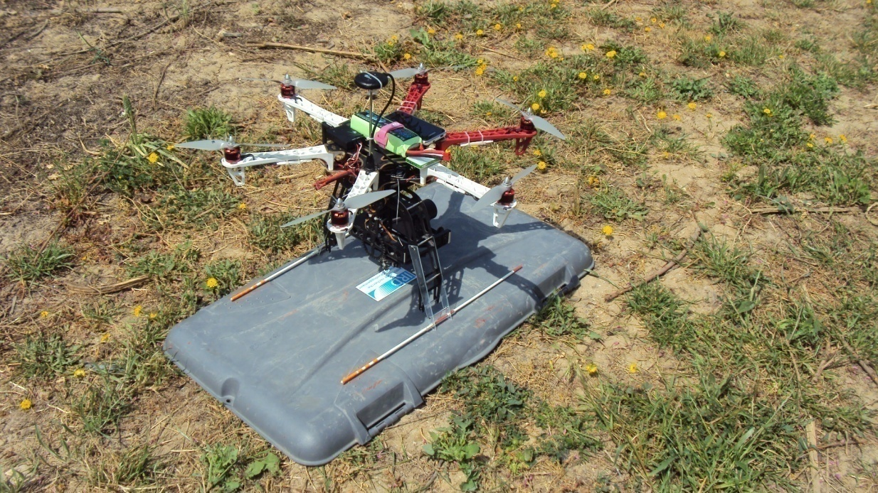
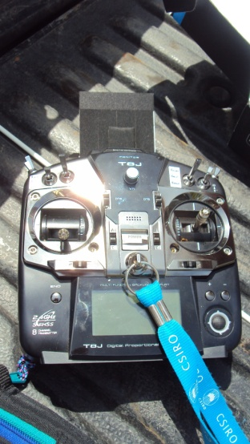
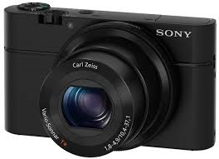
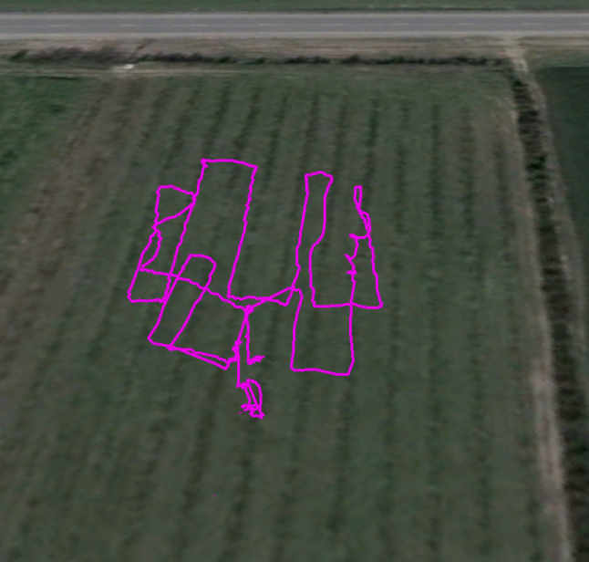
La photo aérienne basse altitude (drone)
Hexacopter
DJI
Autopilot ZeroTech.
Date | 26/05/2015
Nombre de vol | 2
Altitude (m) | 10.2 / 11.5
Nombre de photos prises | 86 / 137
Intervalle entre 2 photos (s) | 2
Durée vol (h:mn:s) | 00 :05 :45 / 00 :05 :19
Notes:
Pour ce qui est des photo aériennes basse altitude, elles ont été prises grâce à un drone hexacopter de la parque DJI piloté par un autopiloté Zerotech. Le tableau en bas à gauche montre un exemple de plan de vol réalisé à la date du 26 Mai ou on voit que nous avons réalisé ce jour la 2 vols à une altitude de 10-11 m que nous avons pris à chaque vol une centaine de photo. Le premier vol est réalisé avec un appareil photo Sony RX100 en position verticale et le 2ème avec le même appareil mais incliné de 45°. La photo en bas à droite montre le plan de survol de la parcelle par le drone.

Slide 12
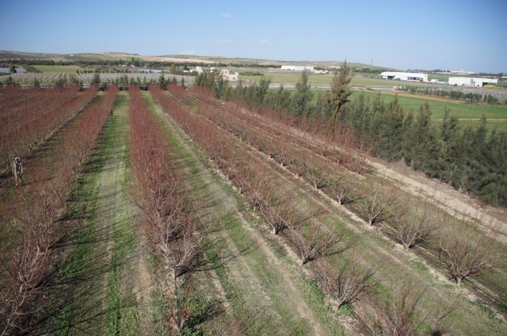
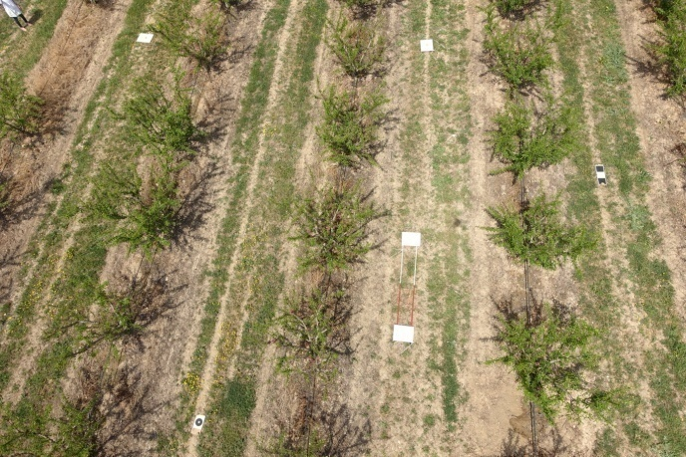
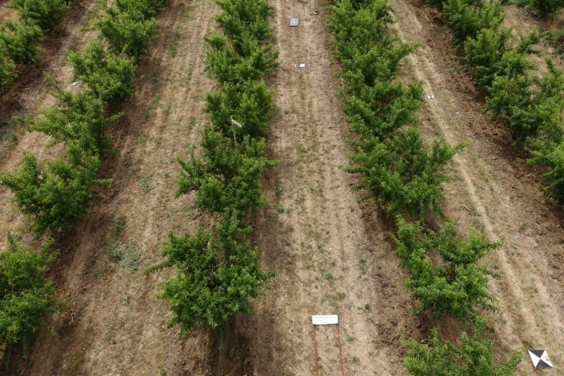
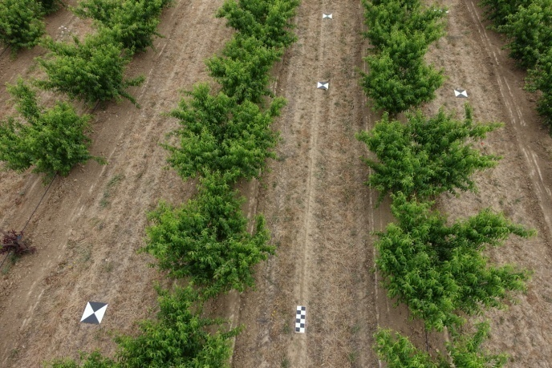
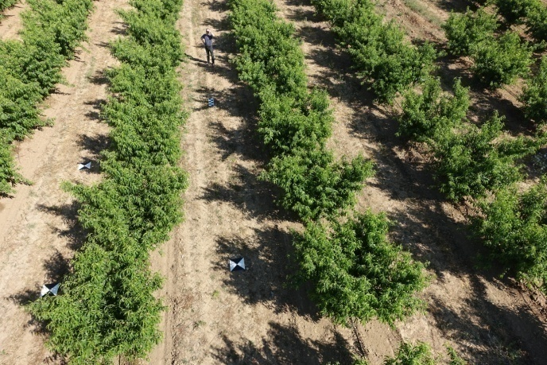
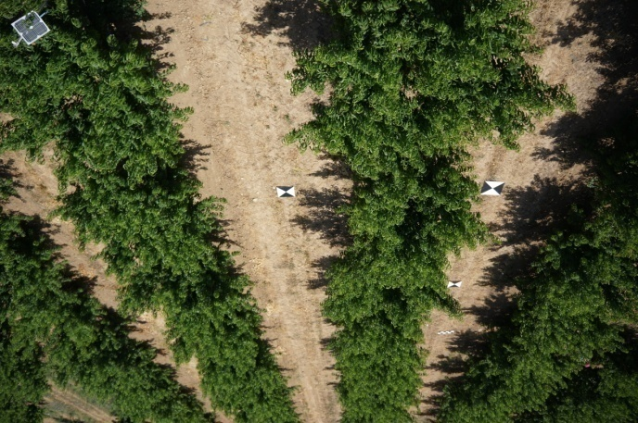
Evolution de la végétation au cours de la saison
21/01/2015
20/04/2015
05/05/2015
26/05/2015
04/06/2015
26/06/2015
Notes:
Sur cette diapo vous pouvez voire l’évolution de la végétation de la parcelle de pêcher vue du ciel entre le mois de janvier et juin 2015. Le pêcher étant un arbre à feuilles caduques on voit bien la mise en place progressive du feuillage.

Slide 13
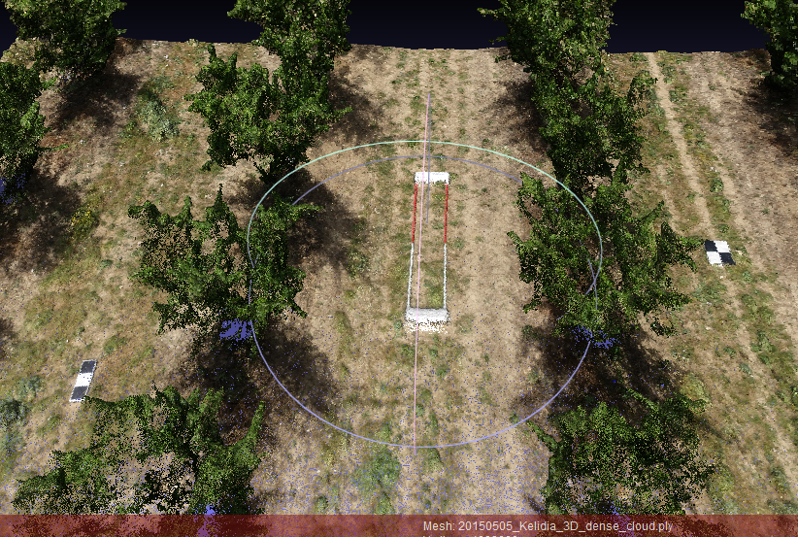
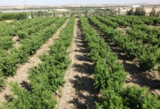
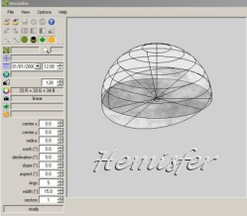
De la photo aérienne …au LAI
Images drone
Création Maquette 3 D
(nuage de points)
Hemisfer
Analyse d’image hémisphérique
Simulation de photo hémisphérique dans la maquette 3D
Notes:
A partir de ces images nous allons pouvoir grâce à un logiciel qui s’appelle Photoscan créer une maquette en 3 D de notre parcelle de pêcher dont voici une image à la date du 26 mai. Cette maquette qui est en fait un nuage de points en 3 D, nous allons l’utiliser dans un autre logiciel qui s’appelle Povray qui va nous permettre de nous balader dans cette parcelle virtuelle et de prendre des photos hémisphériques simulées aux mêmes emplacements ou ont été prises les photos hémisphériques réelles sur le terrain; par la suite on repasse par le logiciel Hemisfer qui va nous permettre de calculer le LAI à partir des photo hémisphériques simulées. La différence c’est qu’ici on peut prendre autant de photos qu’on veut et donc avoir un meilleur taux d’échantillonnage de la parcelle.

Slide 14
Image reconstituée de la parcelle

Slide 15
Validation du LAI mesuré par le Drone
Notes:
Vous pouvez comparer sur cette diapo une photo hémisphérique réelle en haut et celle qui est simulée en bas prise au même endroit et vous remarquerai certainement que nous avons obtenu une très bonne corrélation entre le LAI mesuré sur le terrain et celui calculé à partir des images prises par le drone comme le montre le graphique à gauche avec un r2 = 0.88. Donc le drone nous a permis de calculer efficacement le LAI d’une parcelle de pêcher moyennant 2 vols de 5 minutes par date et une procédure de traitement des images qui dure à peu près une heure.

Slide 16
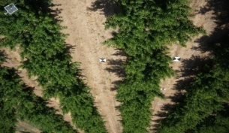
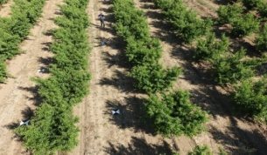
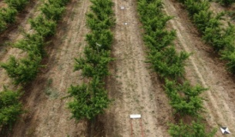
Utilisation pratique du LAI
Notes:
Je vais vous présenter maintenant 2 exemples de l’utilisation pratique du fameux LAI dans la gestion technique du verger. Le graphique suivant montre l’évolution au cours de la saison du LAI. Vous voyer qu’il augmentent continuellement (ce qui correspond visuellement aux photos de tout à l’heure)

Slide 17
Utilisation pratique du LAI
dans la gestion de l’irrigation
Notes:
Voici à présent comment l’agriculteur a pu adapter sa stratégie d’irrigation à l’évolution de la surface foliaire de son verger. Le graphique montre l’évolution du LAI et l’évolution de la quantité d’eau que l’agriculteur a donnée par arbre et par jour. Bien évidement les besoins en eau des arbres dépendent de la quantité de feuilles qui transpirent (donc du LAI) mais également des conditions climatiques (ce qu’on appelle la demande évaporative); C’est pour cette raison que les deux courbes ne sont pas tout à fait superposées. Mais on constate globalement qu’il y a une bonne corrélation entre ces deux paramètres ce qui permet d’envisager l’élaboration future d’indices pratiques que l’agriculteur pourra utiliser dans la gestion de l’irrigation.

Slide 18
Utilisation pratique du LAI
dans la gestion des traitements phytosanitaires
Notes:
Nous retrouvons la même chose au niveau de la gestion des traitements phytosanitaires ou il est très important de donnée la bonne quantité de pesticides aux arbres pour ne polluer inutilement l’environnement. Le graphique suivant montre l’évolution parallèle du LAI et du volume de bouillie (en litres/ha) c’est-à-dire la quantité d’eau dans laquelle on mélange les pesticides pour pouvoir les pulvériser sur les arbres. On constate là aussi que celle quantité de pesticides apportée par l’agriculteur est en étroite relation avec la quantité de feuilles du verger. Ce qui est un signe d’une bonne pratique agricole.

Slide 19
Conclusions et perspectives
Les photos basses altitudes (drone)
Reconstituer la structure géométrique des arbres sous forme de nuage de points 3D
calculer un paramètre clé de la gestion des cultures : le LAI
Couplage
Modèle Structure 3 D Modèle biophysique de fonctionnement des cultures :
Interception rayonnement
Transpiration
Photosynthèse
Notes:
Voila, pour conclure je dirai que les photos basses altitudes acquises grâce au drone ont permit de Reconstituer la structure géométrique des arbres sous forme de nuage de points 3D ce qui a permit de calculer entre autres un paramètre clé de la gestion des cultures qui est le LAI et cela ouvre également des perspectives de couplage avec des modèles biophysiques de fonctionnement des cultures :
Efficience d’interception du rayonnement
Transpiration
Photosynthèse

